Slide 1
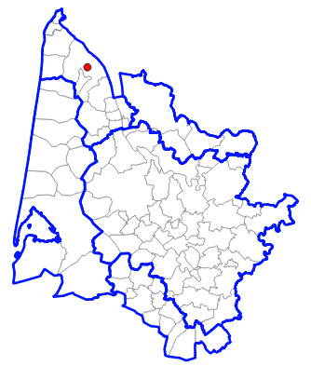
Pétitionnaire : M. CAMPET Samuel
Projet : création d’un forage agricole
Demande : avis de principe sollicité
par la Chambre d’Agriculture le 13 mars 2024
Pièces examinées :
Dossier d’incidence du projet
Unité de gestion :
Eocène Médoc-Estuaire à l’équilibre (hors ZAR)
Contexte :
Projet de plantations d’oliviers
Approvisionnement en eau assurée à partir d’un forage à créer
1

Slide 2
Demande : 6 m³/h, 2 500 m³/an
Usage : 10 000 m² en haie fruitière (1 200 arbres) + 10 000 m² en plantation traditionnelle (200 arbres)
Optimisation de l’usage :
matériel d’irrigation hydro-économe (goutte-à-goutte),
sondes tensiométriques et capacitives,
une essence peu gourmande en eau et un besoin dimensionné à l’économie (1 250 m³/ha pour 1 500 à 5 500 m³/ha dans la littérature – AEAG 2018)
Ressources alternatives
pas de cours d’eau
pas d’ASA
pas de ressources sus-jacentes

Slide 3
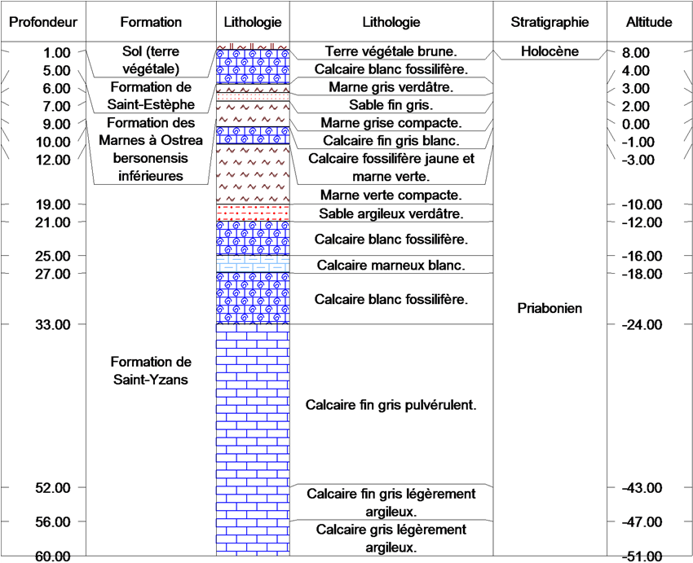
BSS001VYQU
Cible

Slide 4
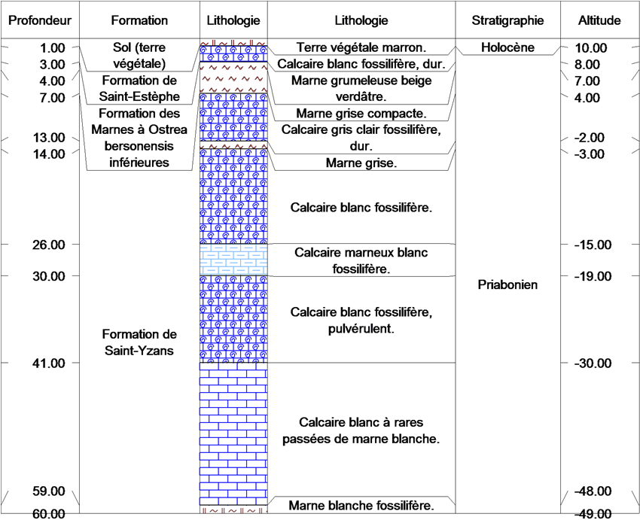
BSS001VYQT
Cible

Slide 5
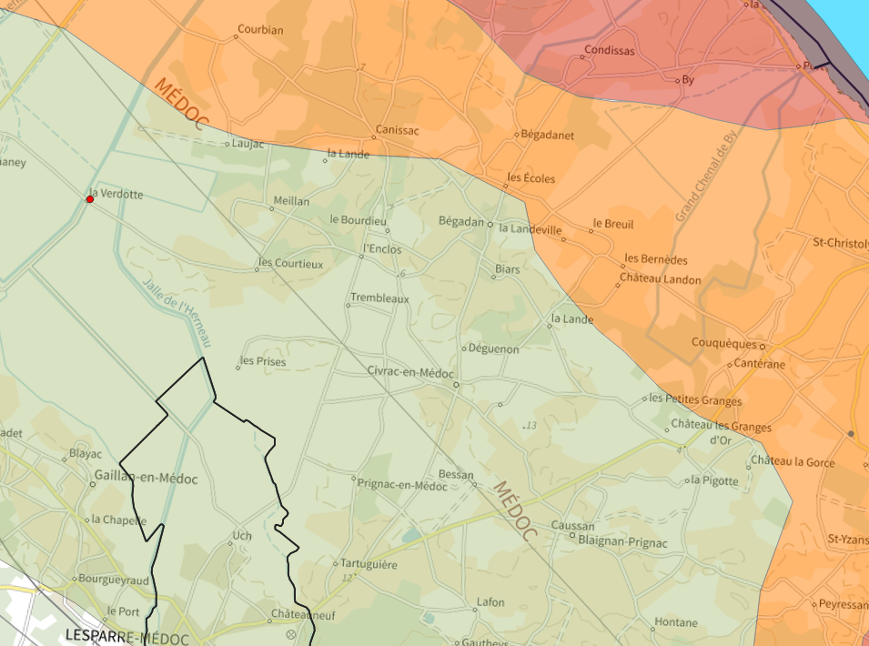
Le projet est localisé dans la zone à risque faible de salinisation de l’Eocène
mais le réservoir de l’Eocène supérieur qui est la cible n'est pas concerné par le risque de salinisation (qui concerne l’Eocène Moyen)
élevé
moyen
faible

Slide 6
Proposition d'avis :
Considérant :
l’unité de gestion ciblée à savoir l’Eocène Médoc-Estuaire classée à l’équilibre ;
une profondeur prévisionnelle de 25 m qui vise les calcaires de l’Eocène supérieur non concernés par le risque de salinisation ;
les dispositions visant à l’optimisation des usages ;
la cohérence entre la demande et le besoin ;
les faibles volumes concernés ;
la démonstration de l’absence de ressources alternatives mobilisables dans des conditions technico-économiques acceptables ;
et, sous réserve que l’ouvrage soit réalisé dans les règles de l’art ;
le projet de création et d'exploitation d’un forage destiné à l'irrigation à Civrac-en-Médoc peut être jugé compatible avec le SAGE Nappes profondes de Gironde.
6

